Slide 1



Análise e Desenvolvimento de Sistemas
EscolaAlerta
Aplicação web para o monitoramento de indicadores escolares e a detecção precoce de sinais de alerta no desempenho estudantil
Equipe: Mariana Vidinho e Mateus Bentes
Orientadora: Profa. MBA Luana Magalhães Leal

Slide 2



O PROBLEMA
Cenário Atual
A Lacuna Tecnológica
A relação entre escola e família ainda se limita a reuniões e à entrega do boletim. O responsável descobre o problema tarde e, mesmo com um alerta, não sabe o que fazer.
As plataformas exibem notas, faltas e ocorrências isoladamente, sem cruzar os sinais no tempo. Na nossa pesquisa, 29% dos responsáveis só souberam do problema com o boletim fechado.

Slide 3



A SOLUÇÃO
EscolaAlerta: o risco escolar identificado antes do fechamento do boletim.
Correlação Temporal
Risco Explicável
Plano de Ação
Cruza notas, frequência, ocorrências e saídas antecipadas na mesma janela de tempo.
Classifica o aluno em risco baixo, moderado ou alto e aponta a causa principal.
Sugere passos pedagógicos, registra o feedback e permite agendar conversa com a orientação.

Slide 4
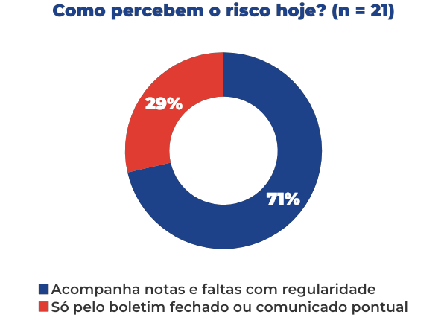
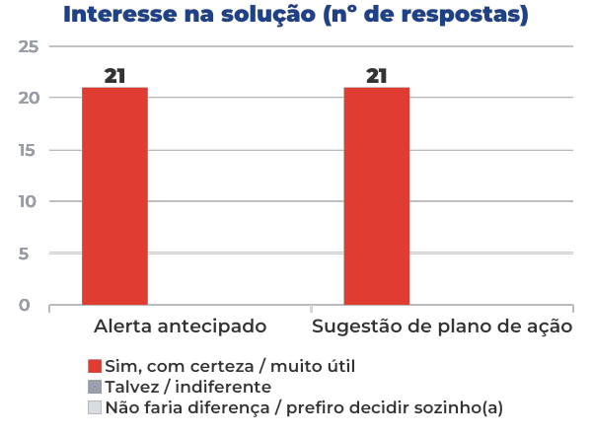
VALIDAÇÃO COM RESPONSÁVEIS
Pesquisa com 21 pais e responsáveis de alunos do 6º ao 9º ano (set/2026)
Notes:
Destaque: 29% (6 de 21) só descobrem o problema com o boletim fechado ou por comunicado pontual. Adesão unânime: 21 de 21 querem o alerta antecipado e acham útil a sugestão de plano de ação. Relato: "No trimestre passado, o boletim fechou e só haviam lançado metade das notas. Se tivesse essa informação, poderia ter pedido para lançarem as demais." (pai, 41–50 anos). 5 dos 13 relatos descrevem descoberta tardia.

Slide 5




TECNOLOGIAS E ARQUITETURA
Front-end
Back-end
React
Node.js / Express / TypeScript
Protótipo navegável publicado no Lovable: cards de alunos, selos de risco e abas de registro.
API REST em camadas, padrões Strategy (motor de regras) e Observer (avisos), JWT + bcrypt.
Banco de Dados
Ferramentas
PostgreSQL
Git / GitHub / Figma / Notion / Lovable / Jest
Alunos, indicadores, alertas e planos de ação, acessados via padrão Repository.
Versionamento, telas, sprints Scrum, protótipo navegável e testes com Jest e Supertest.

Slide 6
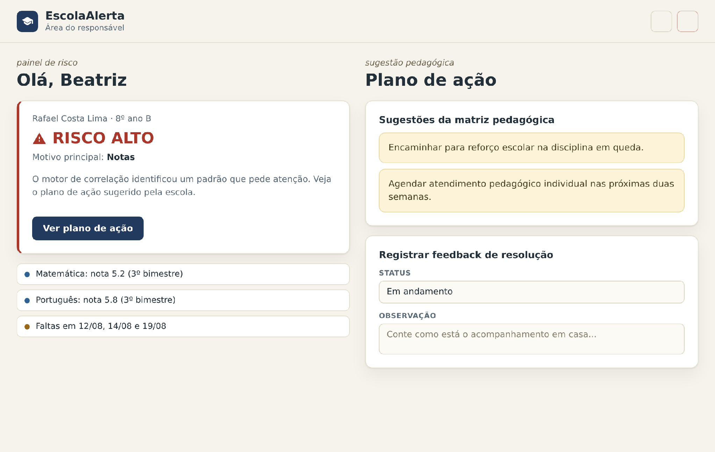


DEMONSTRAÇÃO DO PRODUTO
Painel do Responsável
Nível de risco, causa principal e histórico do aluno em uma única tela.
Plano de Ação e Conversas
Sugestões pedagógicas, feedback e agendamento de conversa.
Segurança e LGPD
Acesso por perfil: cada responsável vê apenas o aluno vinculado.
Ao vivo: do registro do indicador pela escola ao plano de ação do responsável.

Slide 7



DIFERENCIAIS E RESULTADOS
Por que somos inovadores?
Validação e Futuro
Correlação Temporal
Combina quatro indicadores na mesma janela, em vez de avaliá-los isoladamente.
Transparência
80%
Regras explícitas: o responsável vê quais sinais geraram o alerta, não só um número.
meta de acerto do motor de regras em cenários simulados
Orientação para a Ação
Plano de ação inspirado em nudge, com feedback e agendamento de conversa que fecham o ciclo.
Próximos Passos
Integrar front e back-end, executar o plano de testes (Jest e Supertest) e avaliar a usabilidade (Nielsen, WCAG e SUS).

Slide 8




CONCLUSÃO
Obrigado pela atenção!
Detectar cedo para agir antes do fechamento do boletim.
E-mail
Repositório
Protótipo
mateus.f.bentes@gmail.com
github.com/MateusBentes3206/escola-alerta
escolaalerta.lovable.app
Orientação: Profa. MBA Luana Magalhães Leal

